Slide 1
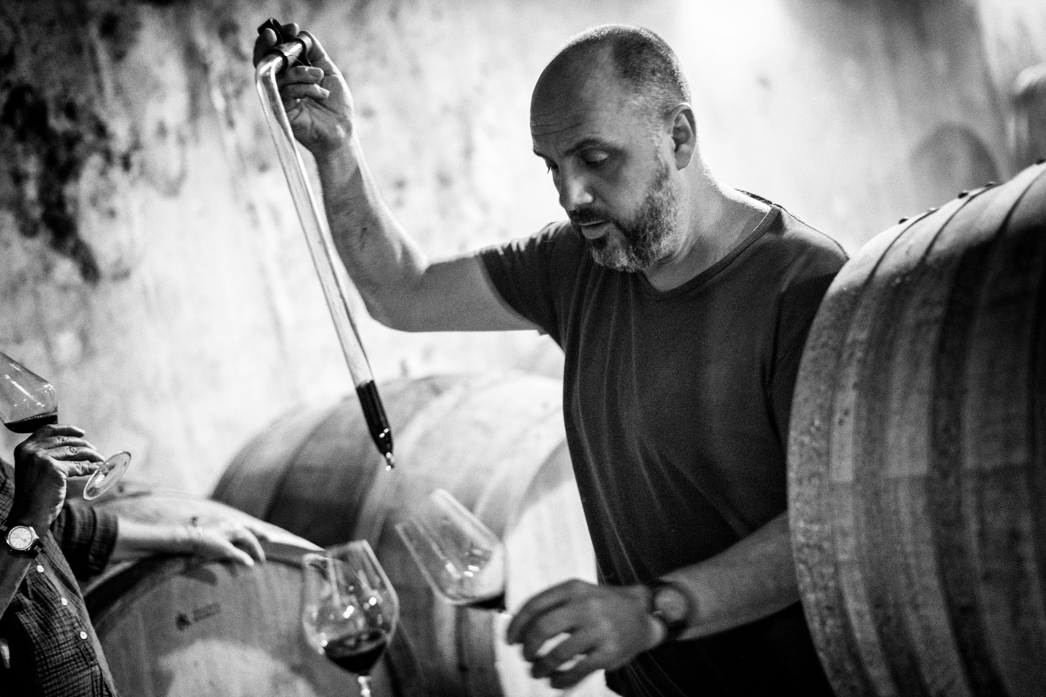

Sylvain Morey

Slide 2

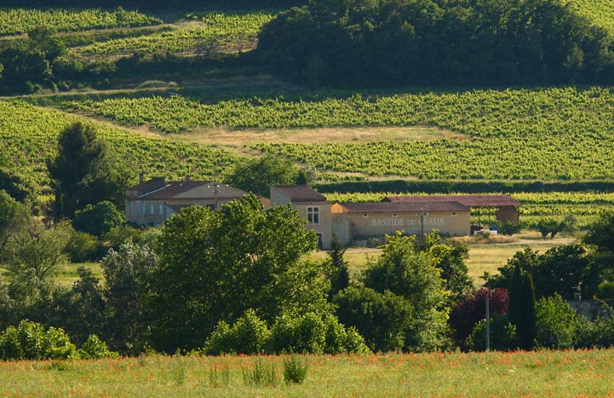
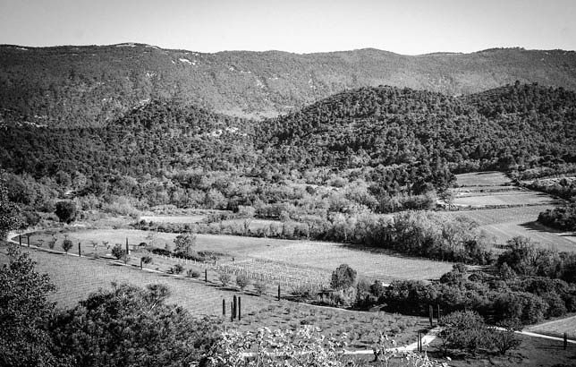


Morey(모레이) 가문의 역사는 400년 전 Chassagne Montrachet (샤샤뉴 몽라쉐)에서 시작되며 Sylvain Morey(실뱅 모레이)의 역사는 1996년 그가 Luberon(루베롱)에 도착했을 바로 그 때 시작 됩니다. 부르고뉴의 엠블럼이자 Sylvain Morey의 Luberon 지역 와이너리인 La Bastide du Claux(라 바스티드 듀 클로)의 심볼 ‘달팽이’는 바로 Sylvain 그를 의미합니다.
“Quel meilleur emblème pour un bourguignon de naissance !”
부르고뉴 태생에게 이는 얼마나 멋진 상징인가 !
할아버지인 Albert(알베르)와 아버지인 Jean-Marc(장 마르크)에게 어렸을 때부터 와인을 배웠고 양조학을 공부한 그는 1996년 Vaucluse(보클뤼즈) 땅으로 옮겨 왔습니다. 전통적인 부르고뉴의 비전 그리고, 다이나믹 한 혁신자이며 비상하고 있는 와인산지인 AOC Luberon을 잘 융화시켜 좋은 와인을 만들기 위한 일념으로 그는 인텐스한 6년간의 준비기간을 마치고 2002년 그의 첫 와이너리인 La Bastide du Claux를 탄생 시켰습니다. 해가 갈수록 그는 지속적인 연구를 통해 Luberon이라는 좋은 지역의 특수성을 잘 반영할 수 있는 와인을 만들도록 질적으로 우수한 특정 테루아들을 나누기 시작하였습니다.
2014년 그의 고향인 부르고뉴로 돌아가 와이너리를 설립하였으며 현재는 Luberon과 Bourgogne의 493Km를 오가며 포도재배 및 양조를 하고 있습니다. 그는 어린 시절의 부모님과 조부모님으로 부터 보고 느끼고 이해하며 배운 일의 중요성, 팀과 주변인들에 대한 신뢰도, 그리고 자연을 존중하는 마음까지, 그는 이 소중한 신념을 절대로 잃지 않으며 와인을 양조합니다.
History

Slide 3
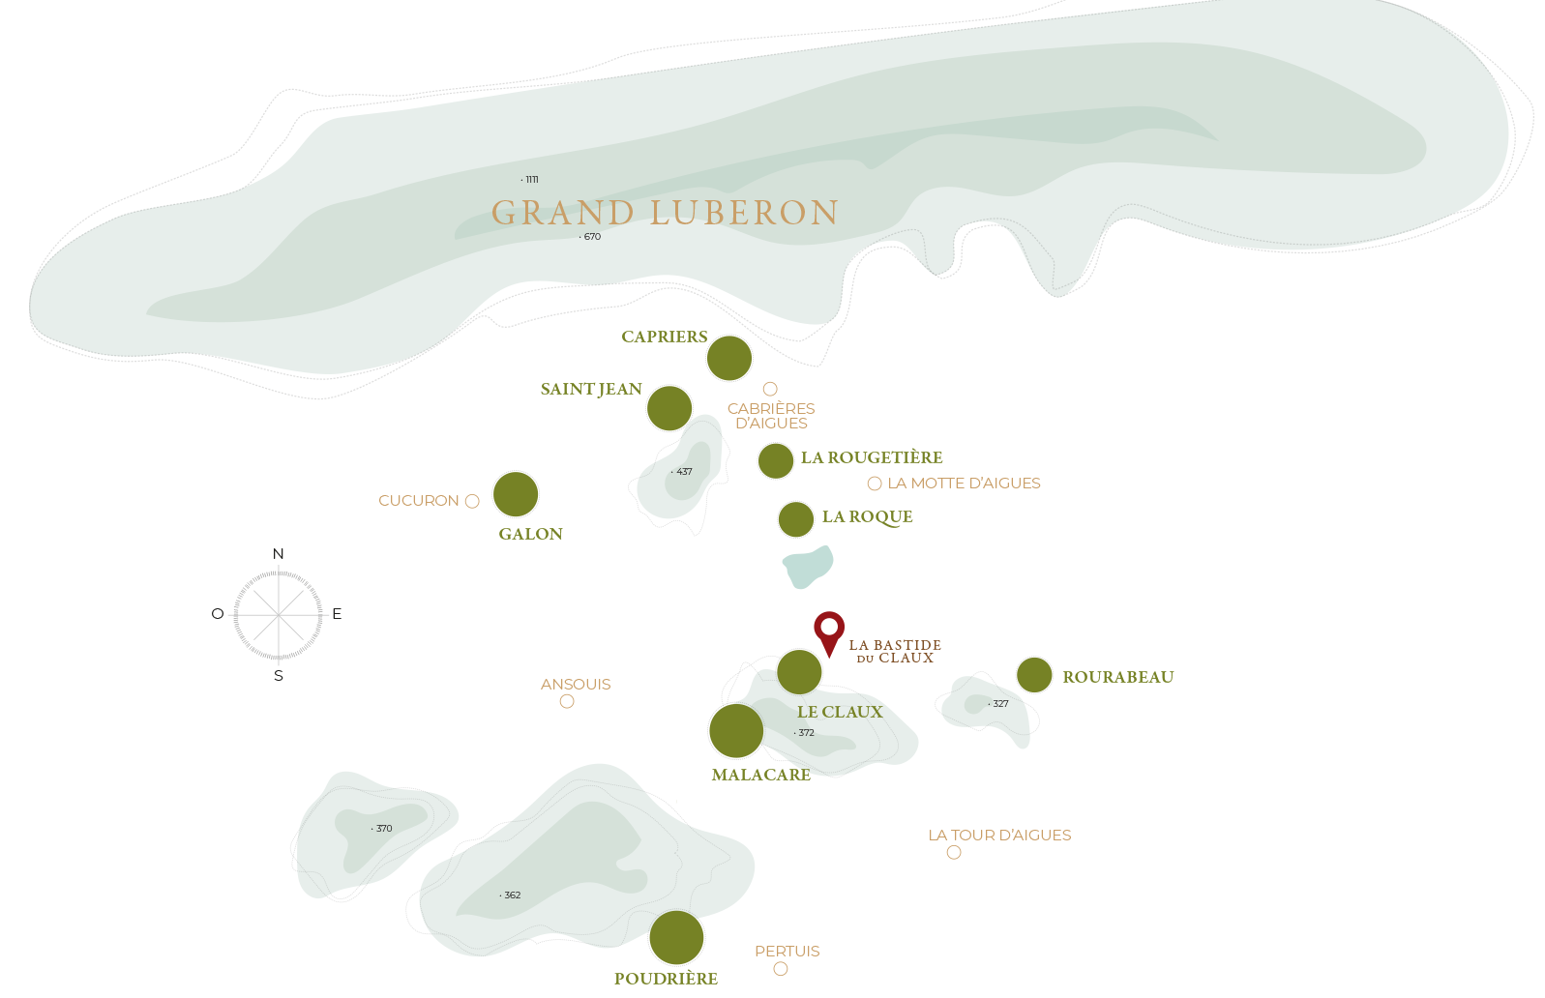
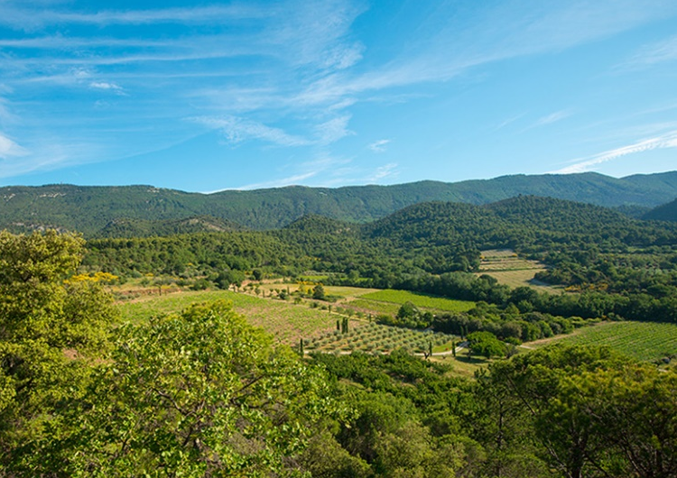
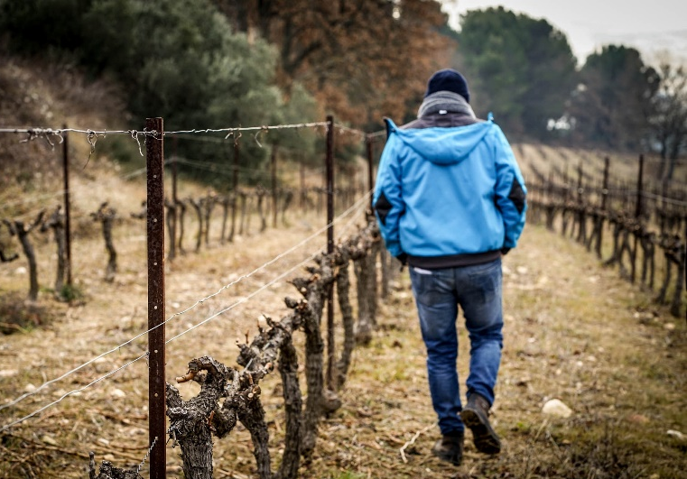
Vineyard
Luberon의 국립공원 중간에 위치한 와이너리는 15 헥타르 정도의 포도밭으로 구획을 나뉘어 관리 됩니다. 풍부한 토양, 기후, 햇빛이 존재하는 이곳은 Sylvain이 해야 할 일을 제시합니다. 그 만의 독창적인 특징을 강조하고, 자연의 밸런스를 존중하며, 올바른 행동에 대한 관심을 지속적으로 가지려고 합니다.
CAPRIERS (카프리에)
1.7헥타르의 포도밭으로 1982년 포도나무가 처음 경작되기 시작한 땅입니다. Cabrières d’Aigues(카브리에르 데그) 코뮌에 위치해 있으며 430-450m의 고도로 와이너리에서 가장 높은 지역입니다. 북동향으로 햇빛이 비치고 진흙, 그리고 그 아래에 진흙-석회의 토양을 가지고 있습니다.
2008년에 인수된 이 포도밭은 포도가 적당한 숙성도에 도달할 수 있도록 자연적인 균형을 회복하는 데 시간이 좀 걸렸으나 현재는 알맞는 숙성에 다다른 포도를 재배합니다. 오래된 Syrah(시라)의 포도나무가 존재하나 점점 포도 품종의 다양화를 위해 Grenache Noir(그르나슈 누와), Pinot Noir(피노 누아), Counoise(쿠누와즈) 등을 재배하고 전체를 동시에 수확하고 함께 양조하기도 합니다. 고도, 토양, 햇빛을 알맞게 조합해서 와인에 훌륭한 결과를 가져다 줄 수 있도록 합니다. 또한 CAPRIERS 구역은 유기농으로 전환하고 있는 중인 밭입니다.

Slide 4

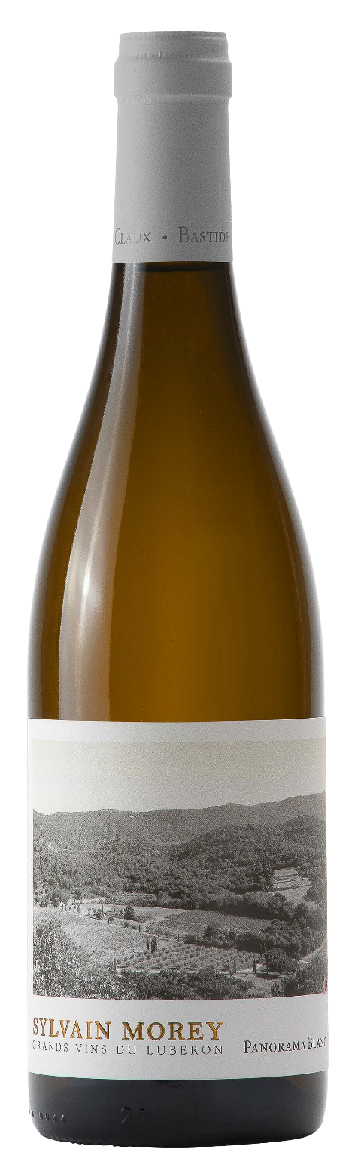




Panorama Blanc
파노라마 블랑
기본정보
지역 : France > Vallée du Rhône > Luberon
빈티지 : 2023
와인종류 : WHITE
포도품종 : 30% 그르나슈 블랑(Grenache Blanc), 20% 베르멘티노(Vermentino), 15% 유니 블랑(Ugni Blanc),
10% 클레레뜨(Clairette), 10% 부르블렁(Bourboulenc), 7% 루산(Roussanne), 5% 비오니에(Viognier), 3% 마르산(Marsanne)
토양 : Malacare & Poudrière & La Roque & Le Claux 밭에서 수확하며 고도, 태양의 방향, 포도품종 모든 것이 다 섞여 있음. 다양한 포도 품종은 이 와인에 질적으로 잠재력을 부여함. 토양은 석회질, 그 위의 모래가 지배적임
양조 : 손 수확 한 포도를 압착한 후 24시간 동안 시원하게 보관하여 침전물을 가라 앉힘. 발효는 15도에서 18도 사이에 진행됨. 콘크리트 양조통과 큰 용량의 오크 통에서 11개월 동안 숙성. 연간 14000병 생산함. 2022년은 일찍부터 무더위가 시작되고 심한 가뭄이 나타났던 해이나 그럼에도 불구하고 포도나무들을 잘 버텼으며 아로마틱하고 건강한 포도를 수확 할 수 있었음. 더운 날씨로 인해 포도는 긴 피니쉬와 구조감 그리고 과실미, 부드러운 산도를 가질 수 있음.
테이스팅 노트
연한 노란 컬러
흰 꽃, 아카시아, 복숭아, 배, 살짝의 꿀 뉘앙스
밸런스가 잘 잡혀 있으며 피니쉬에 은은한 향신료가 느껴짐. 훈제 송어, 훈제 연어와도 페어링이 좋으며 그리미한 소스를 곁들이는 굴요리, 흰 살 생선 스테이크와도 어울림.

Slide 5
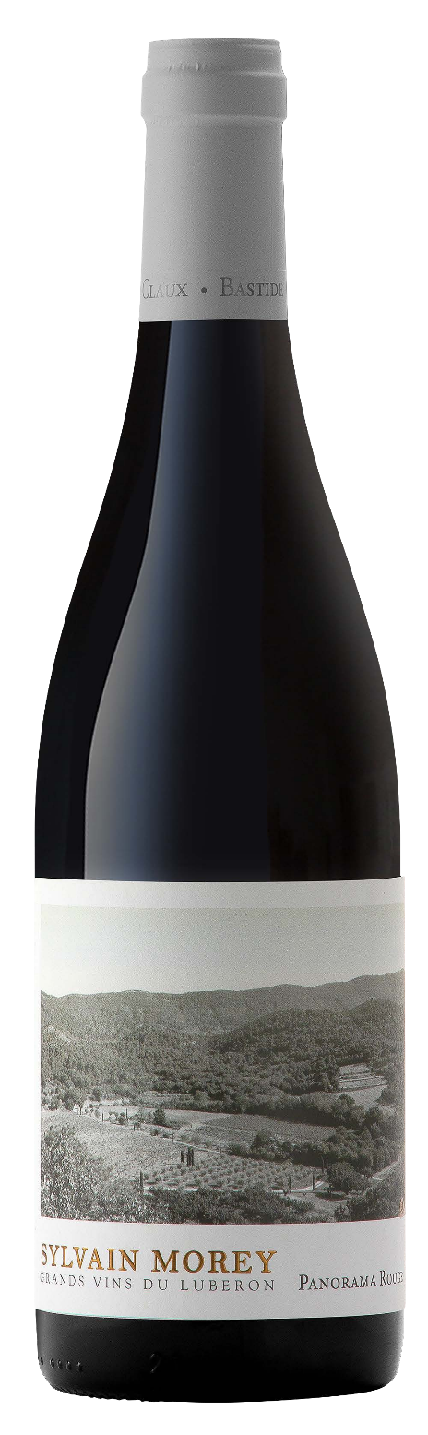
Panorama Rouge
파노라마 루즈
기본정보
지역 : France > Vallée du Rhône > Luberon
빈티지 : 2022
와인종류 : RED
포도품종 : 60% 시라(Syrah), 25% 그르나슈 누아(Grenache Noir), 15% 까리냥(Carignan)
토양 : Malacare & Rourabeau & Capriers & Saint Jean 밭에서 수확, Panorama Rouge는 원래 Rourabeau의 Carignan과 Capriers의 Syrah를 블랜딩. 이때 고목의 Syrah는 와인에 긴 피니쉬와 섬세함 우아함을 줌. 2021년 빈티지에는 Saint Jean 포도밭의 고목의 Grenache Noir가 함께 블랜딩 됨.
양조 : 손 수확된 포도를 줄기에서 분리 후 발효 함. 마세레이션은 포도품종별로, 포도밭 별로 나눠 부드럽고 길게 진행됨. 큰 용량의 오크 통과 콘크리트 양조통에서 14개월 동안 숙성되며 1년에 18000병 생산함. 2021년은 포도밭 구역에 따라 심한서리가 온 곳이 있었기 때문에 포도가 늦게 익은 해. 포도나무의 성장이 부진하여 수확량이 최근 빈티지보다 낮았지만 9월의 비로 인해 주스 수확량이 좋았고 품질이 좋고 완전히 잘 익음. 그 결과 Grenache Noir에 더욱 초점을 맞춘 블렌딩이 가능한 빈티지가 탄생. 2021년 빈티지를 위해 Saint Jean도 함께 블랜딩 함.
테이스팅 노트
검붉은 레드 컬러
카시스, 체리, 미세한 감초의 아로마가 있으며 플로랄 한 뉘앙스도 가미
프루티함과 스파이시함의 조화가 적절히 어울림. 송아지 조림, 갈비찜, 바비큐, 양고기와 페어링이 좋음.

Slide 6
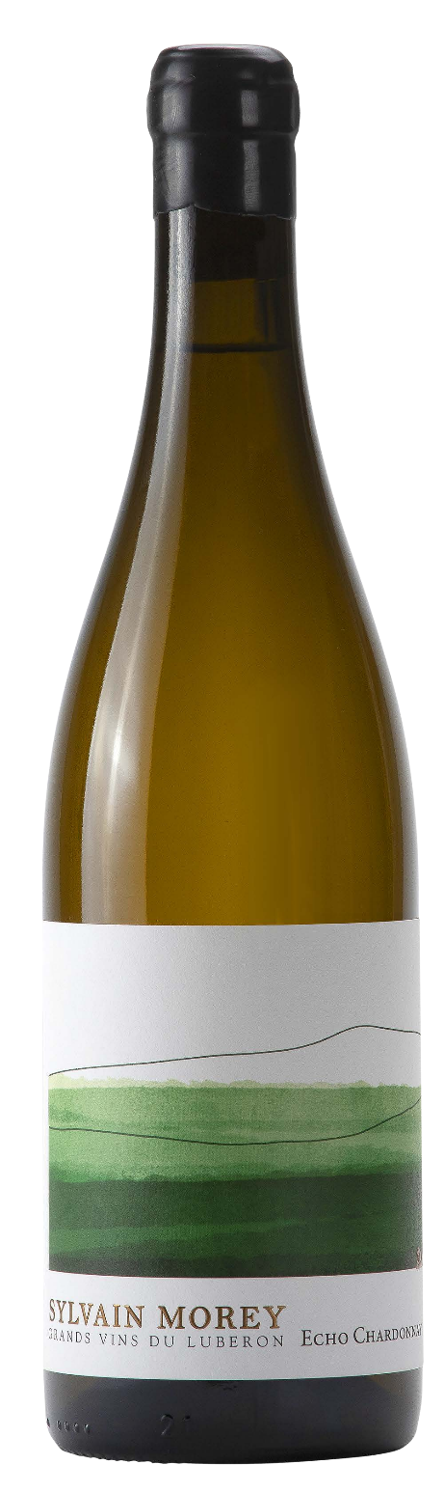
Echo Chardonnay
에코 샤르도네
기본정보
지역 : France > Vallée du Rhône > Vaucluse
빈티지 : 2021
와인종류 : WHITE
포도품종 : 100% 샤르도네(Chardonnay)
토양 : Poudrière & La Rougetière 밭에서 수확, Poudrière는 가뭄에 영향을 잘 받기는 하지만 포도가 빨리 익고 따뜻해서 포도 숙성이 잘 되게 하며 Rougetière에서는 포도는 보다 늦게 익으나 과육미가 더 있는 포도를 재배할 수 있음. 또한 고도 덕분에 산도를 잘 유지. 두 떼루아의 조화는 이 지역의 Chardonnay를 흥미롭게 만듦.
양조 : 손 수확 한 포도를 압착한 후 24시간 동안 시원하게 보관하여 침전물을 가라 앉힘. 효모는 첨가 하지 않고 포도 껍질에 있는 효모만을 사용. 발효는 18도에서 21도 사이에 진행됨. 콘크리트 양조통과 큰 용량의 오크 통에서 12개월 동안 숙성. 연간 5000병 생산함. 2022년은 일찍부터 무더위가 시작되고 심한 가뭄이 나타났던 해. 그럼에도 불구하고 포도나무들을 잘 버텼으며 아로마틱하고 건강한 포도를 수확 할 수 있었음. 더운 날씨로 인해 포도는 긴 피니쉬와 구조감 터지는 과실미, 부드러운 산도를 가질 수 있었음. 긴기간의 쉬르리(Sur lie) 숙성 기간동안 많은 부분은 콘크리트 양조함에 숙성이 되며 이 기간동안 젖산 발효는 진행 되지 않음
테이스팅 노트
흰 과육의 과실미, 감귤류, 아카시아, 브리오슈, 바닐라, 오크
섬세한 바디감에 튀지 않는 오키한 뉘앙스, 레몬에 절인 고등어, 아귀요리, 트러플 소스를 곁들인 오믈렛 등과 페어링이 좋음

Slide 7
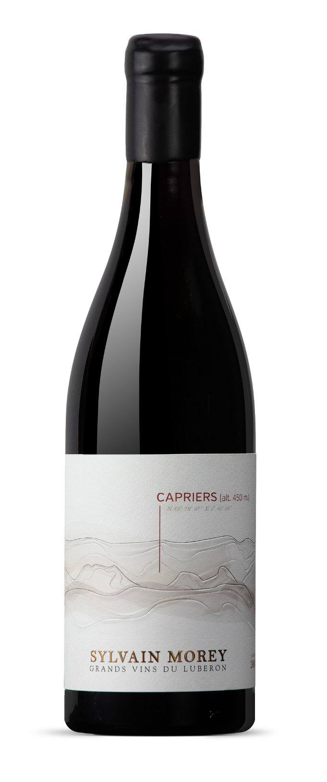
Capriers
카프리에
기본정보
지역 : France > Vallée du Rhône > Luberon
빈티지 : 2020
와인종류 : RED
포도품종 : 50% 시라(Syrah), 20% 그르나슈 누아(Grenache Noir), 15% 피노 누아(Pinot Noir), 15% 네비올로(Nebbiolo)
토양 : Capriers 싱글 빈야드, 점토질
양조 : 고도 430-450m의 Capriers 밭에서 손 수확된 포도를 줄기에서 분리 후 발효 함. 마세레이션은 20-30도 사이에서 부드럽고 길게 진행됨. 큰 용량의 오크통에서 20개월 동안 숙성되며 1년에 2500병만 생산함. 특히 2020년은 덥고 건조했으며 수확량과 숙성정도가 이상적인 빈티지. 수확은 산도와 복합미를 유지하기 위해 평소보다 이른 시기에 수확이 되었음. 섬세하고 잘 숙성된 동시에 기분 좋은 산도가 있는 와인을 생산.
테이스팅 노트
검은 과실의 과육이 풍부하며 커피, 시나몬의 노트를 가짐. 타임 등의 허브 아로마와 살짝의 베제탈한 감이 Capriers에 신선함을 가져다줌.
타닌이 섬세한 구조감이 탄탄한 와인. 피니쉬에 검은 과실미가 지속됨. 오리구이, 소고기 스테이크, 마늘과 로메인을 곁들인 양고기와 페어링이 좋음.

